Slide 1
Pola keruangan 1
Pola titik dan Konsep Density dan Dispertion

Slide 2
Titik dalam peta
Peta paling sederhana adalah titik-titik yang menggambarkan objek tertentu berlokasi.
Contoh distribusi gereja di Leicestershire
Titik menggambarkan gereja.
Boleh

Slide 3
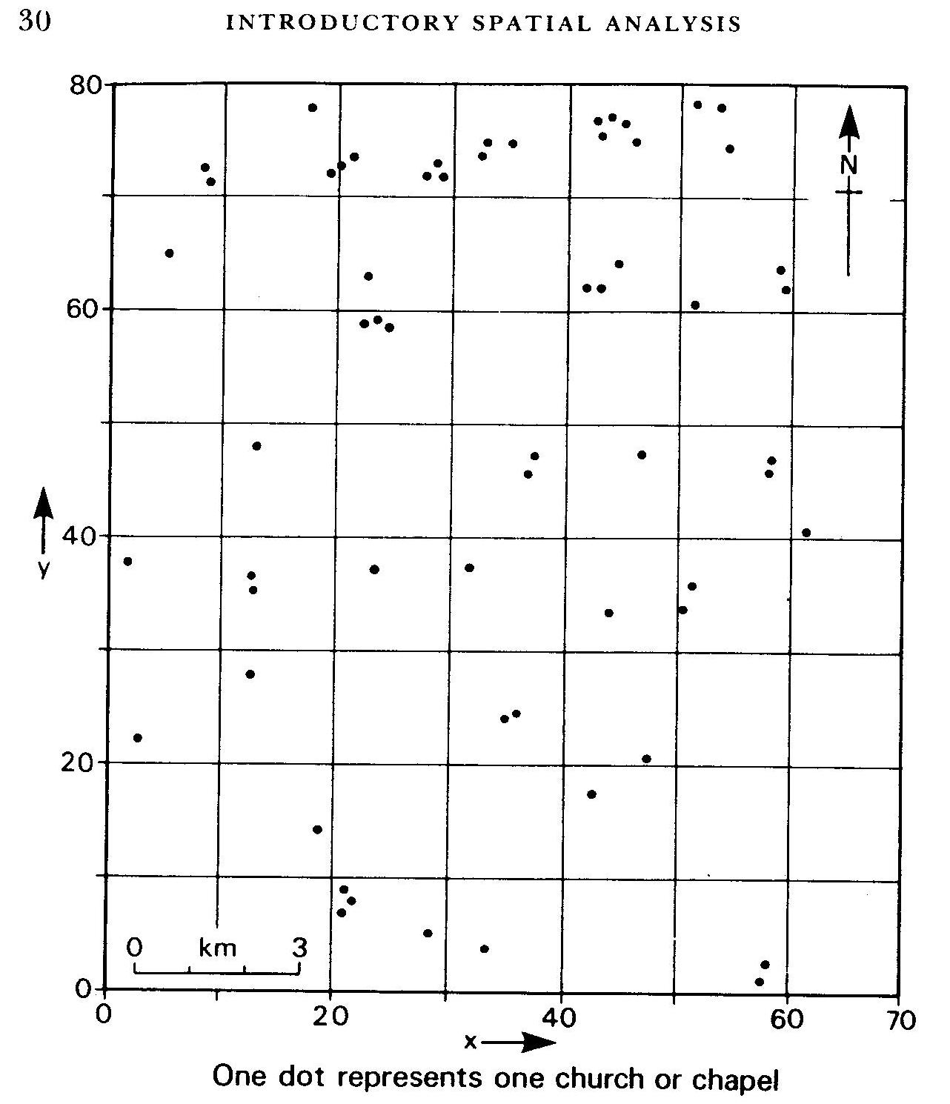
Gambar 1

Slide 4
pola
Dispersi (persebaran) : spasing (jarak) dari satu objek dengan objek terdekatnya.
Density (kerapatan) : sifat relatif dispersi terhadap 1 area

Slide 5
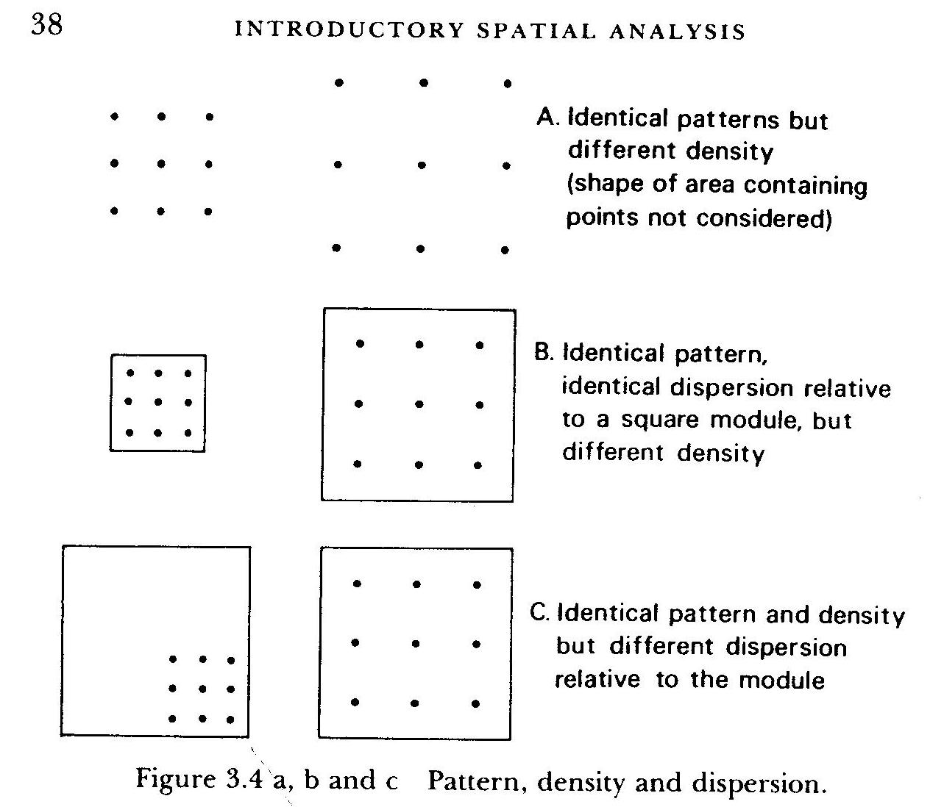

Slide 6
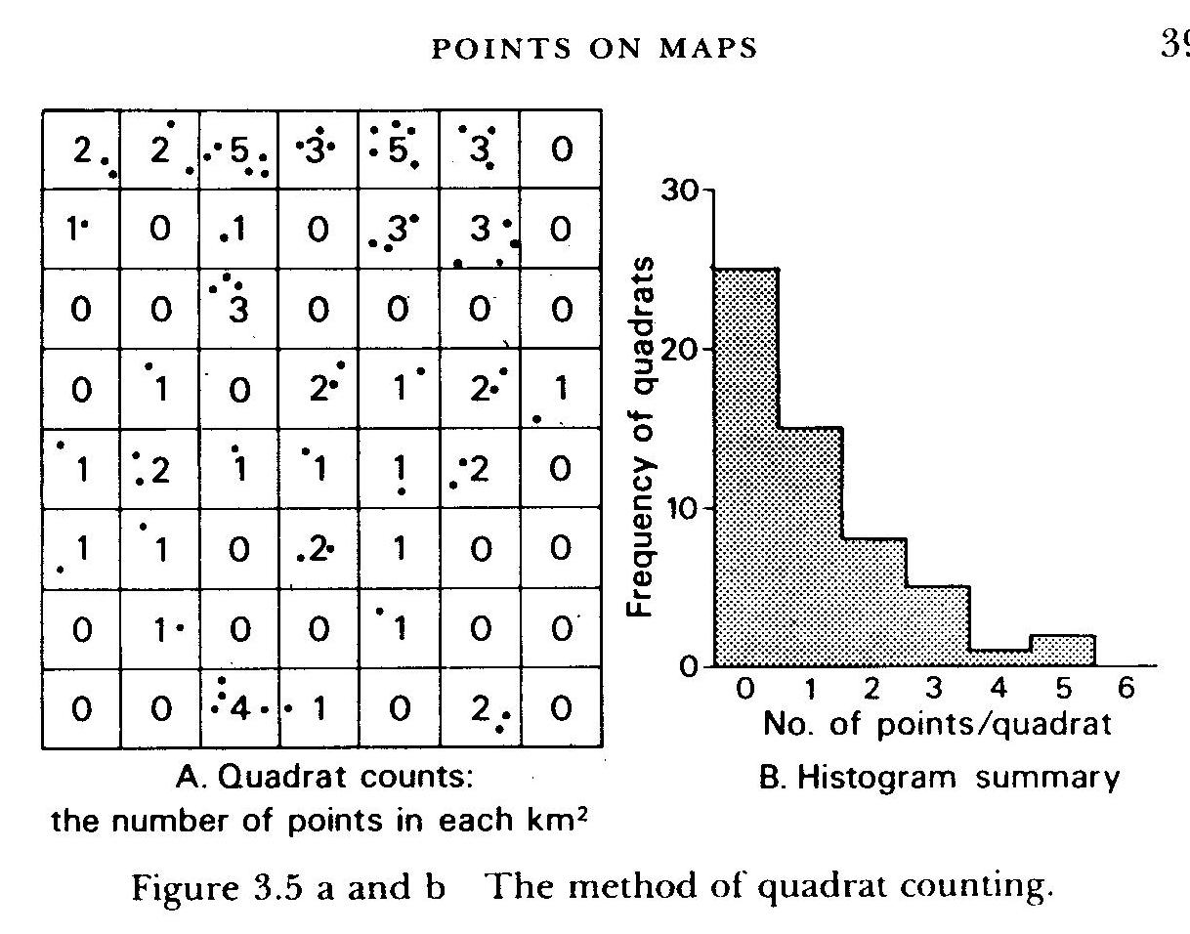

Slide 7
Pola titik
Informasi secara kuantitatif kurang persis
Kerapatan/ kepadatan kasar dari titik per unit area
Density =
d= (∑titik)/ area tempat titik tersebut
=n/a dimensi L⁻²
Lawannya→ 1/d = a/n dimensi L²
Rata-rata luas/area yang diduduki oleh setiap titik

Slide 8
Lihat Gambar 1
Jumlah titik = 60
Luas area= 56 km²
Crude Density (kerapatan kasar) = 60/56 km⁻²
Atau 1,07 gereja km⁻²
Rata-rata area per titik (gereja) = 56/60= 0,933 km²

